Slide 1

Faktory hodnocení kvality podnikatelského prostředí
MALÉ A STŘEDNÍ PODNIKÁNÍ
Ing. Jakub Chlopecký, Ph.D.

Slide 2
Obchodní faktory
Tato skupina faktorů má pro hodnocení kvality podnikatelského prostředí největší význam
Věcnou strukturu tvoří faktor
  blízkosti trhů,
  koncentrace významných firem,
  přítomnosti zahraničních firem a
  podpůrných služeb
Malé a střední podnikání

Slide 3
Obchodní faktory
Význam faktorů:
  Podává významné údaje o výhodách geografické polohy jednotlivých regionů v interakci s velikostí ekonomického potenciálu nejlépe dostupných trhů
  Hodnoty faktoru poskytují zejména základní informace o prostorovém rámci potenciálu tržní expanze firem
  Vzhledem k významným rozdílům firemních strategií orientovaných na zahraniční a tuzemské trhy je třeba příslušné analýzy provést zvlášť pro obě skupiny trhů
Malé a střední podnikání

Slide 4
Obchodní faktory – bariéry
K odstraňování těchto bariér přispívá např. aktivita světových institucí (World Trade Organization)
Také především hospodářská integrace jednotlivých zemí v rámci vytváření nadnárodních seskupení v Evropské Unii
Tento prostor je charakteristický společným prostorem s volným pohybem osob, zboží a služeb
Malé a střední podnikání

Slide 5
Obchodní faktory – faktor přítomnosti zahraničních firem
Faktor reflektuje pozitivní vlivy zahraničního kapitálu, resp. zahraničních investic na integraci hostitelské země do globální ekonomiky
Jsou spojené s přílivem kapitálu a následným:
  zvyšováním exportu země
  produktivity práce
  a nabídky lidského kapitálu
Malé a střední podnikání

Slide 6
Obchodní faktory – faktor podpůrných služeb
Tento faktor interpretuje nezanedbatelný vliv podpůrných služeb na zlepšování kvality podnikatelského prostředí
Ten je generován zvyšující se poptávkou po vysoce specializovaných podnikatelských službách jak ze strany malého a středního podnikání, tak ze strany velkých korporací a firem
Malé a střední podnikání

Slide 7
Obchodní faktory – faktor podpůrných služeb
Skupina pracovních faktorů je z pohledu hodnocení kvality podnikatelského prostředí možno celkově hodnotit jako druhou nejvýznamnější skupinou
Základnou této skupiny je faktor:
  dostupnosti pracovních sil
  faktor kvality pracovních sil
  faktor flexibility, resp. podnikavosti pracovních sil
Malé a střední podnikání

Slide 8
Pracovní faktory
Podpůrnými službami jsou například tyto služby:
  marketingové
  účetní
  úklidové
  reklamní
  personální
Malé a střední podnikání

Slide 9
Pracovní faktory faktor dostupnosti pracovních sil
Tento faktor podává územně specifikované informace o celkové dostupnosti neboli celkové regionální nabídce pracovních sil, která představuje základní a stabilní rámec pro uspokojování odpovídající poptávky soukromého a veřejného sektoru
Jedním z rozhodujících předpokladů pro realizaci velkých rozvojových projektů v daných regionech je právě dostatečná velikost pracovní síly
Malé a střední podnikání

Slide 10
Pracovní faktory faktor dostupnosti pracovních sil
Nejvíce ovlivňuje nabídku pracovních sil celkový počet zaměstnatelných pracovníků
jen nejmenší část ekonomicky aktivního obyvatelstva je schopna nebo ochotna změnit své pracovní prostředí ve stávajícím zaměstnání, zvlášť s ohledem na práci lokalizovanou u zaměstnavatele v jiném regionu
Malé a střední podnikání

Slide 11
Pracovní faktory faktor dostupnosti pracovních sil
Lze usuzovat, že nejlepší podmínky pro využití potenciálu pracovních sil jsou dány umístěním podniku do centra daného regionu
Tomuto potenciálu je uspořádán také systém regionální dopravy pro technickou i dopravní infrastrukturu
Malé a střední podnikání

Slide 12
Pracovní kvality pracovních sil
Zcela nepochybně faktor kvality pracovních sil patří mezi nejvýznamnější faktory ovlivňující ekonomický a společenský rozvoj jednotlivých zemí a jejich regionů
Faktor kvality pracovních sil pochopitelně ovlivňuje i celkovou konkurenceschopnost nejen regionů, ale i země jako celku
Malé a střední podnikání

Slide 13
Pracovní kvality pracovních sil
Do značné míry vypovídá o základní struktuře ekonomiky, se kterou je kvalita pracovních sil propojena pevnými vazbami
Problémy ČR s pracovními silami?
Malé a střední podnikání

Slide 14
Faktor flexibility – podnikavosti pracovních sil
Míra přizpůsobivosti pracovních sil neustálým změnám
Mohou se volit různé indikátory:
  úroveň podnikatelské aktivity
Malé a střední podnikání

Slide 15

Faktor flexibility – podnikavosti pracovních sil
Co je podnikavost?
www.podnikavost.cz

Slide 16
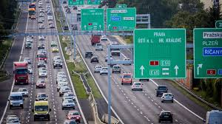
Infrastrukturní faktory
jsou základním předpokladem pro směnu výrobků a služeb
Jejich hlavní rolí je usnadnění ekonomických a navazujících interakcí s ostatními regiony
Malé a střední podnikání

Slide 17

Infrastrukturní faktory faktor informačních a komunikačních technologií
Tento faktor je označován jako e-business, který má nesporně významné dopady na globální konkurenceschopnost firem i jednotlivých zemí a regionů
Nejvýznamnějším projevem ICT je rychlý růst vybavenosti institucí a domácností výpočetní technikou a v poslední řadě také „chytrými zařízení“
Malé a střední podnikání

Slide 18
Infrastrukturní faktory faktor blízkosti letišť
Dostupnost mezinárodního letiště pozitivně ovlivňuje nejen turistickou atraktivitu v regionu, ale i celkovou kvalitu podnikatelského prostředí v daném regionu.
Významnou rolí jsou velká mezinárodní letiště.
Malé a střední podnikání

Slide 19
Lokální faktory
Skupina lokálních faktorů je ve významu kvality podnikatelského prostředí na 4. místě
Skupina lokálních faktorů je složena ze 2 faktorů:
  podnikatelské a znalostní báze a
  asistence veřejné správy.
Malé a střední podnikání

Slide 20
Lokální faktory faktor podnikatelské a znalostní báze
Jedná se o základní přehled a informace o specifických předpokladech jednotlivých regionů pro budoucí rozvoj v oblasti podnikání
Malé a střední podnikání

Slide 21
Lokální faktory faktor asistence veřejné správy
kvalita veřejné správy vykonávané městskými úřady a radnicemi
Z celkového pohledu jde sice o méně významný faktor, ale jeho zlepšování ve vazbě na další doprovodné faktory může přinést značně synergické efekty
Může následně vytvářet zvláště v případech nejvíce aktivních regionů významné konkurenční výhody
Malé a střední podnikání

Slide 22

Cenové faktory
zahrnuje především cenu práce a cenu nemovitostí
Tyto faktory představují specifické indikátory kvality podnikatelského prostředí odrážející poptávku a nabídku
Malé a střední podnikání

Slide 23
Cenové faktory – faktor ceny práce
Klasickým faktorem je cena práce, jehož vnímání na regionální úrovni se logicky odvíjí od mezd
Hodnocení faktoru probíhá pomocí průměrných mezd jak na celém území země, tak také na regionální úrovni
Malé a střední podnikání

Slide 24
Cenové faktory – faktor ceny práce
www.idnes.cz 14. září 2020 Stejný plat za práci napříč regiony? Podle ekonomů by to mohlo spíše uškodit
„Prodavačka na pobočce v Bruntálu musí brát stejně jako její pražská kolegyně, říká soud. Lidl láká nové pokladní na více než 28,5 tisíce korun. V Praze ale řetězec nabízí přes dva tisíce korun víc než jinde. Regionální rozdíly ve mzdách jsou běžnou praxí také u dalších zaměstnavatelů.
Podle zákoníku práce to je však problém. V létě dal Nejvyšší soud za pravdu řidiči České pošty z Olomouckého kraje, který si stěžoval, že kolegové v Praze pobírají o tři tisíce korun víc. Česká pošta se bránila, že v hlavním městě je práce složitější. Soud tyto argumenty neuznal a dále se zabýval tím, zda může zaměstnavatel zohlednit i specifika regionu. A to podle rozhodnutí nemůže. Rozdílné životní náklady jako argument neobstojí.“
Zdroj: https://www.idnes.cz/ekonomika/domaci/mzdy-regiony-stejne-odmeny-napric-regiony.A200913_170131_ekonomika_jum

Slide 25
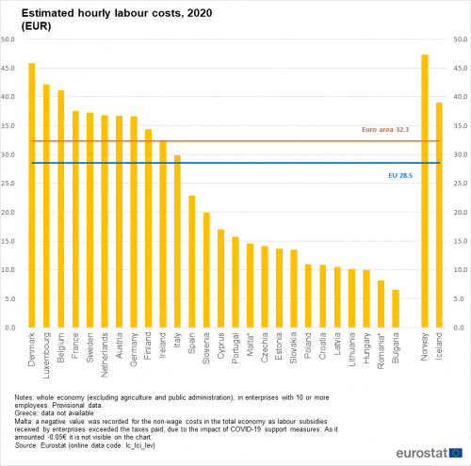

Slide 26
Cenové faktory – faktor ceny nemovitostí
Tento faktor zahrnuje dvě hlavní komponenty, které lze označit jako subfaktory:
  ceny pozemků
  subfaktor ceny pronájmů v daném regionu
První subfaktor je vztažen k cenám stavebních pozemků pro výstavbu objektů zpracovatelského průmyslu a druhý k cenám pronájmu kancelářských objektů pro poskytování služeb
Z hlediska firem jde o nákladová faktory, které hrají významnou roli zejména při rozhodování o nové lokalizaci podnikatelských aktivit
Malé a střední podnikání

Slide 27
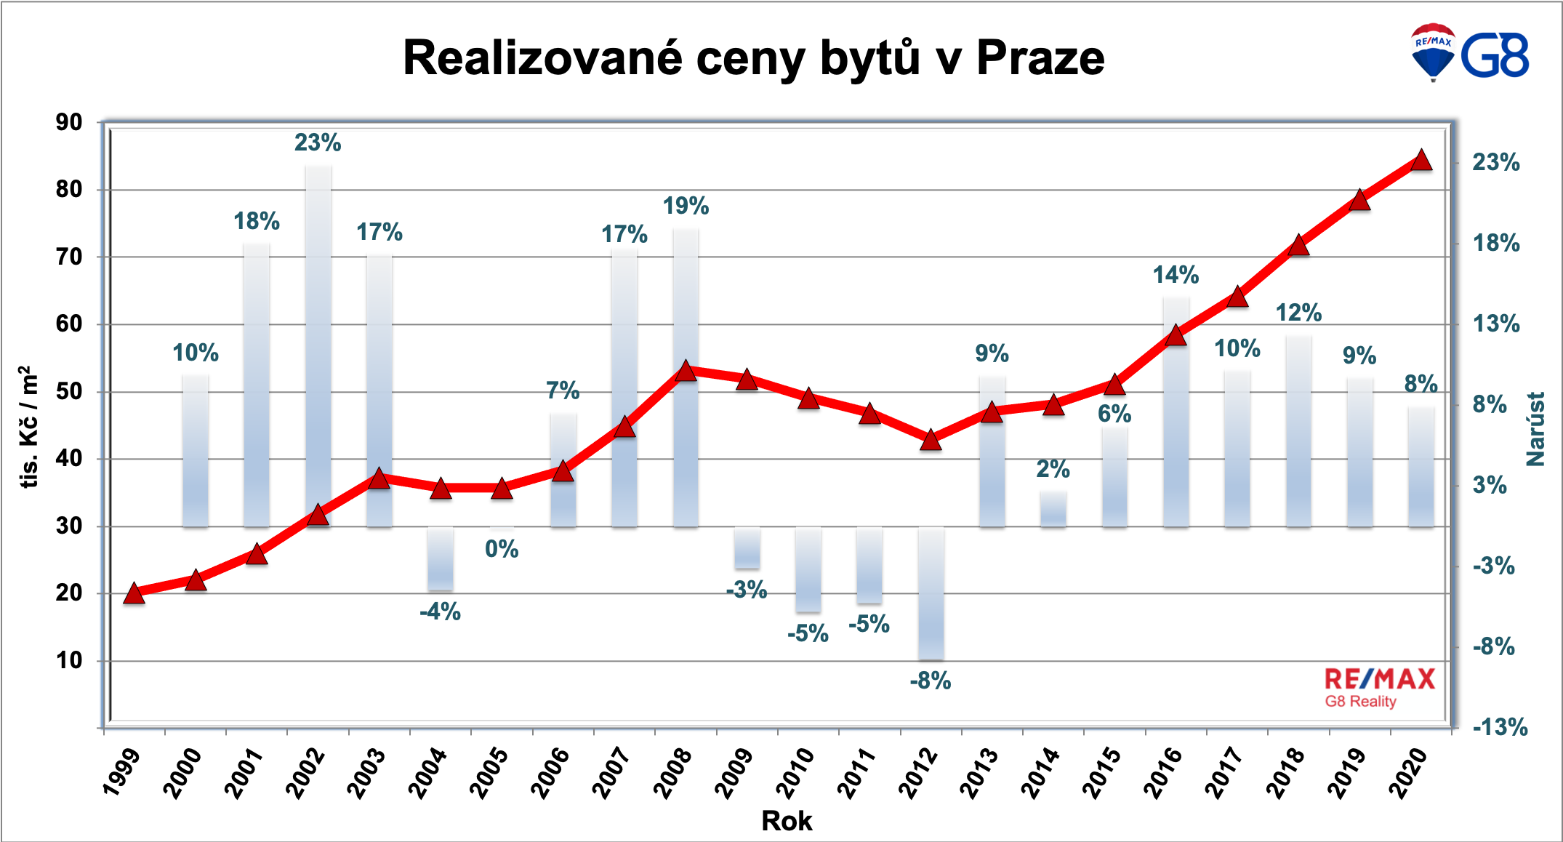

Slide 28
Environmentální faktory
V porovnání s ostatnímu skupinami jde o poměrně heterogenní skupinu faktorů, zahrnující faktor:
  urbanistické a přírodní atraktivity území
  faktor environmentální kvality území
Malé a střední podnikání

Slide 29
Environmentální faktory faktor environmentální kvality území
Patří sice mezi nejméně významné faktory kvality podnikatelského prostředí, ale lze však konstatovat postupné zvyšování jeho významu
Malé a střední podnikání

Slide 30
Environmentální faktory faktor environmentální kvality území
Výrazně narušená kvalita životního prostředí přirozeně negativně ovlivňuje zdravotní a psychický stav obyvatelstva
Z dlouhodobého hlediska tak silně podprůměrné hodnoty tohoto faktoru mohou vytvářet bariéry ekonomického rozvoje, spojené se snižováním investiční a všeobecné atraktivity daného regionu
Malé a střední podnikání

Slide 31
K diskusi
https://www.denik.cz/regiony/proklinany-pruzkum-nejhure-se-zije-v-karvine-orlove-a-vitkove-20190815.html

Slide 32
Komplexní hodnocení kvality podnikatelského prostředí
Z předchozích částí faktorů vyúsťuje komplexní hodnocení regionální vyhodnocení úrovně podnikatelského prostředí
Toto vyhodnocení je cílené na kraje, které v souladu s jejich legislativně definovanými správními a samosprávnými funkcemi představují nejvýznamnější roli pro vytváření dlouhodobých strategií regionálního rozvoje
Malé a střední podnikání

Slide 33
Komplexní hodnocení kvality podnikatelského prostředí
Získané výsledky lze využít pro:
  zpracování regionálních strategií i
  rozhodování firem o různých variantách jejich dalšího rozvoje např. ve formě investičních priorit
Malé a střední podnikání

Slide 34
Komplexní hodnocení kvality podnikatelského prostředí
Výzkumná syntéza zahrnuje tyto čtyři hlavní kroky:
  výpočet celkové kvality podnikatelského prostředí za regiony ORP (obce s rozšířenou působností)
  agregace získaných hodnot na krajskou úroveň
  identifikace pozičních výhod a nevýhod regionů
  vyhodnocení regionálních odchylek dílčích faktorů od celkových hodnot kvality podnikatelského prostředí
Malé a střední podnikání

Slide 35
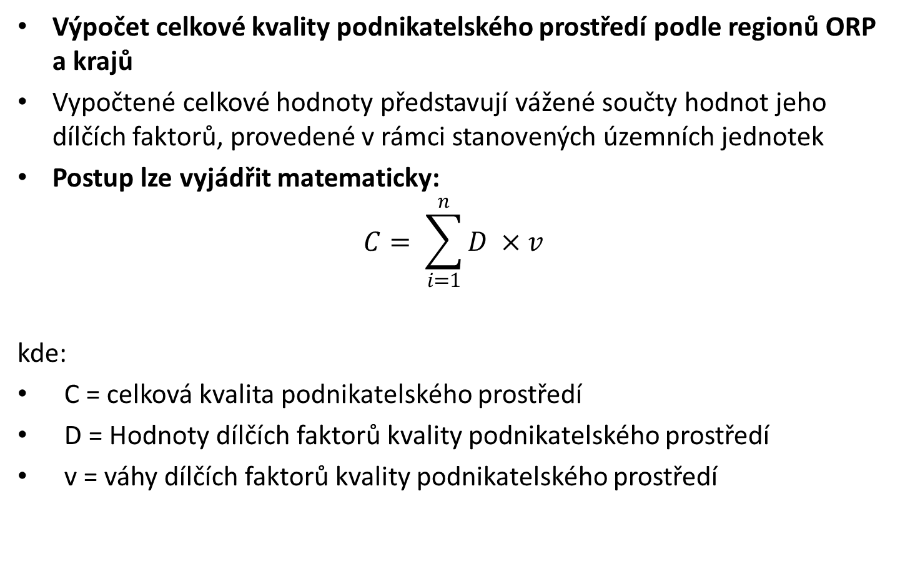
Komplexní hodnocení kvality podnikatelského prostředí
Výpočet celkové kvality podnikatelského prostředí podle regionů ORP a krajů
Vypočtené celkové hodnoty představují vážené součty hodnot jeho dílčích faktorů, provedené v rámci stanovených územních jednotek
Postup lze vyjádřit matematicky:
$$C= \sum_{i=1}^{n}{D ×v}$$
kde:
C = celková kvalita podnikatelského prostředí
D = Hodnoty dílčích faktorů kvality podnikatelského prostředí
v = váhy dílčích faktorů kvality podnikatelského prostředí
Malé a střední podnikání

